Slide 1
Отчетная презентация по результатам работы КИП МОБУ гимназии №44 г. Сочи им. В.А.Сухомлинского
по теме: «Школьный агропарк как пространство мультидисциплинарного обучения на 2021-2023 гг.»

Slide 2
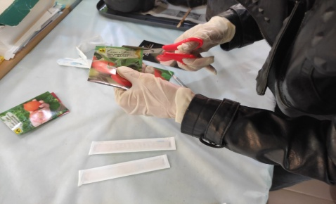
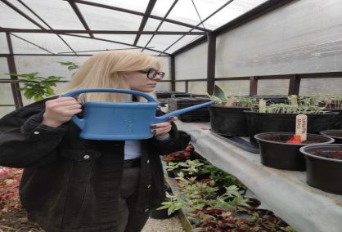
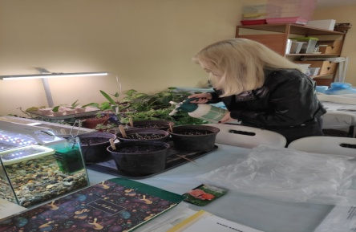
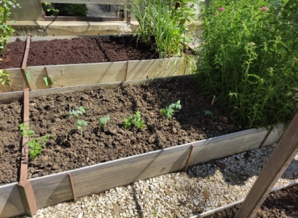
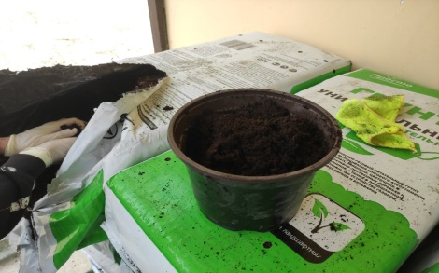
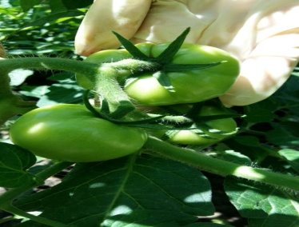
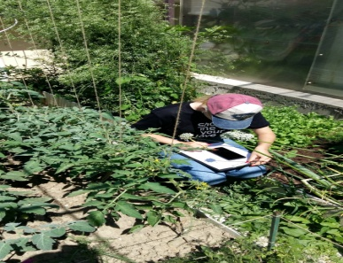
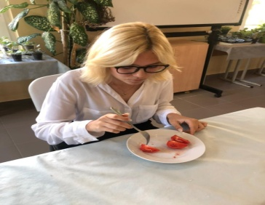
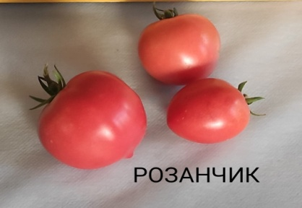
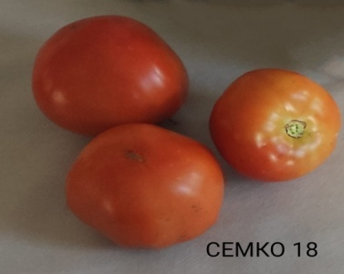
ОКТЯБРЬ 2021
ВСЕРОССИЙСКИЙ СЕТЕВОЙ ПРОЕКТ ПО СОРТОИСПЫТАНИЮ «МАЛАЯ ТИМИРЯЗЕВКА» ТЕМА: «ВЫРАЩИВАНИЕ ГИБРИДОВ ТОМАТОВ ДЛЯ ОТКРЫТОГО ГРУНТА АГРОФИРМЫ СЕМКО В КЛИМАТИЧЕСКИХ УСЛОВИЯХ Г. СОЧИ»
Цель работы: выявить гибриды томатов, наиболее урожайные для выращивания в открытом грунте в условиях Черноморского побережья Кавказа. Задачи: 1. Вырастить 5 гибридов томатов для открытого грунта: F1 Розанчик, F1 Семко 18, F1 Катя, F1 Ньюоранж, F1Далат.
2. Провести наблюдения за ростом и плодоношением томатов. 3. Сравнить урожайность выращенных томатов 4. Выявить наиболее перспективные гибриды, для выращивания в условиях г. Сочи
Автор проекта Чехова Маргарита Михайловна, ученица 10Б класса
:

Slide 3
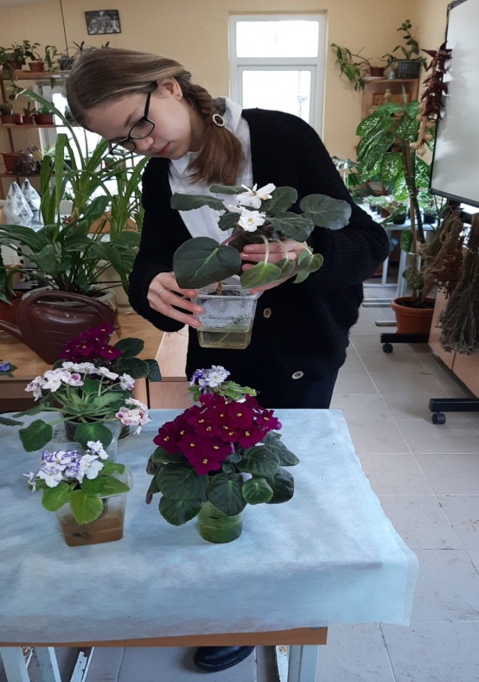
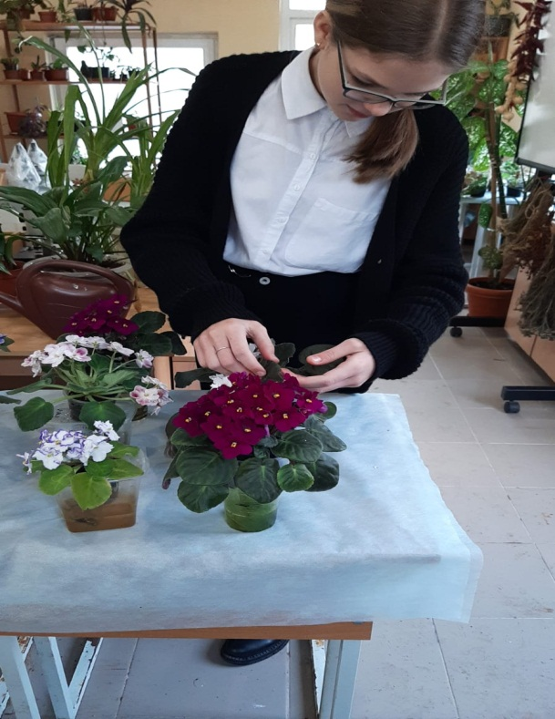
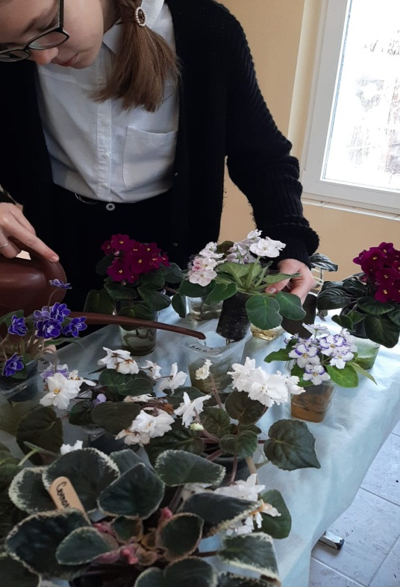
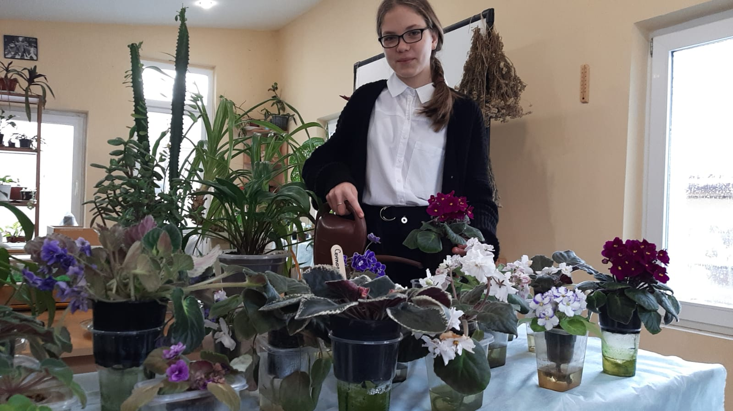
ОКТЯБРЬ 2021
Тема: «ВЫРАЩИВАНИЕ УЗУМБАРСКОЙ ФИАЛКИ В УСЛОВИЯХ ПРИМЕНЕНИЯ САМОДЕЛЬНОЙ ГИДРОПОННОЙ КОНСТРУКЦИИ»
Цель работы: Выявить преимущества выращивания узумбарской фиалки методом гидропоники в условиях агропарка.
Задачи: 1. Изучение теоретических аспектов гидропоники.
2. Конструирование простейшей установки для выращивания узумбарской фиалки. 3. Проведение оппытов по выращиванию фиалки с использованием специального расствора и обычной торфяной смеси. .
:
Автор проекта: Васильева Полина Артемовна, ученица 9А класса

Slide 4
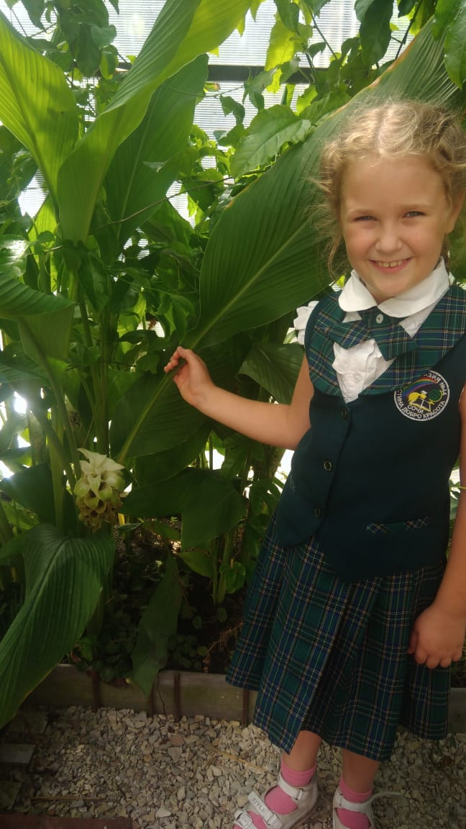
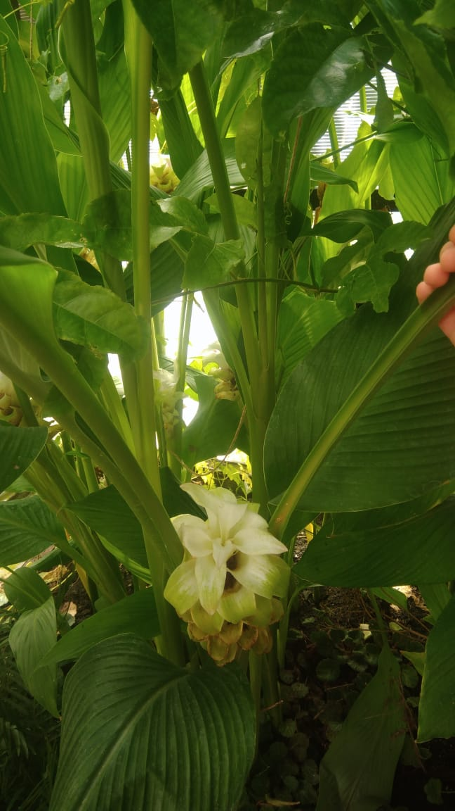
ОКТЯБРЬ 2021
Тема: «Заветное растение - куркума»
Цель работы:
Узнать из каких веществ состоят натуральные краски, изготовленные из куркумы.
Задачи: 1. Ознакомиться с историей изготовления натуральных красок.
2. Изучить состав красок. 3. Изготовить краски из куркумы в домашних условиях.
:
Автор проекта: Китаева Надежда Романовна, ученица 2А класса

Slide 5
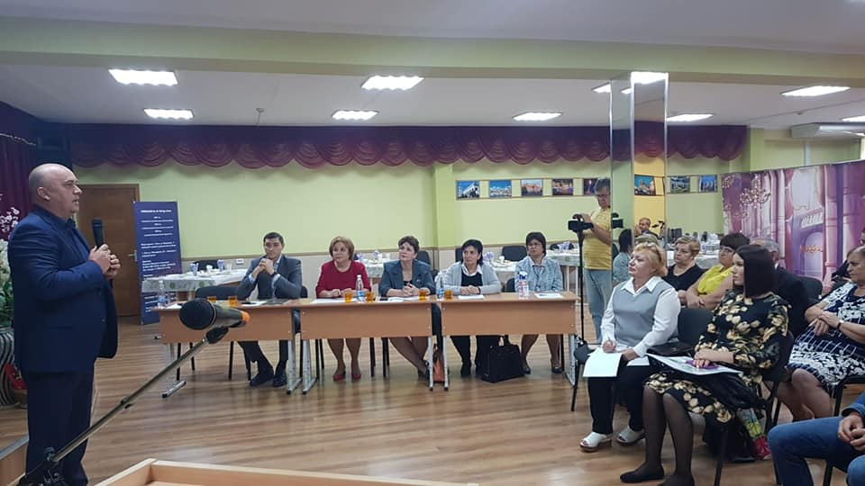
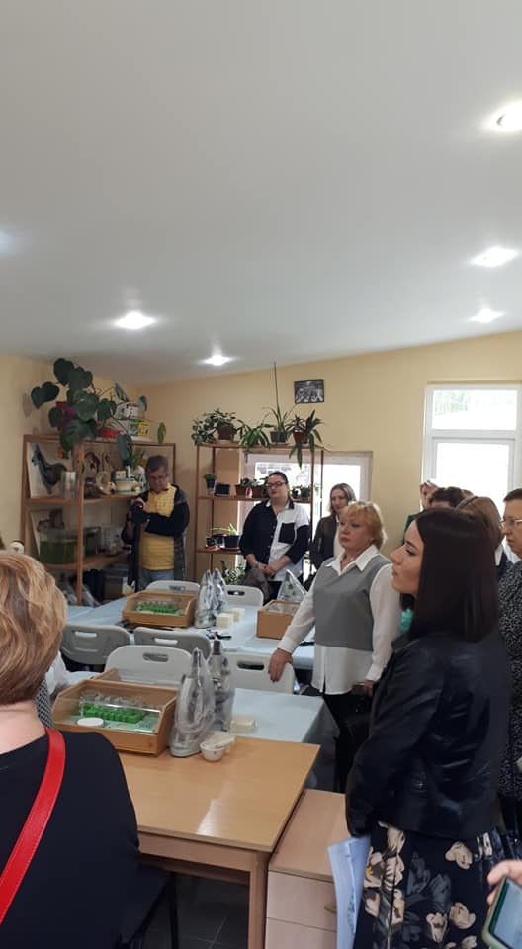
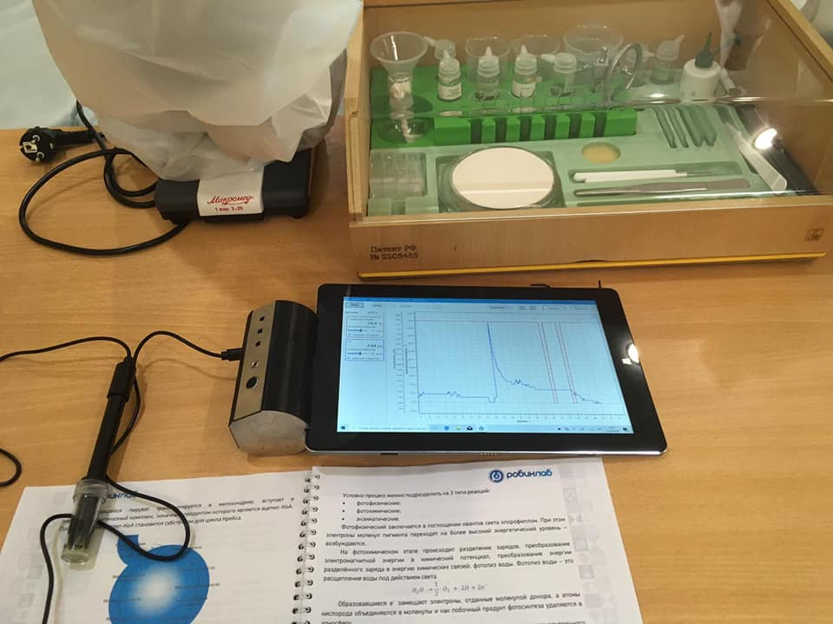
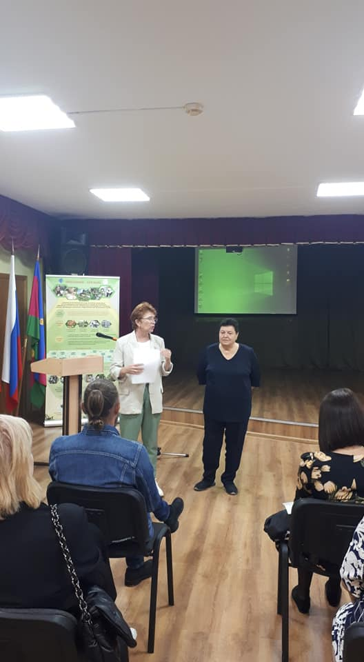
СЕНТЯБРЬ 2021
ГОРОДСКОЙ СЕМИНАР ШКОЛЬНЫХ АГРОПАРКОВ «От идеи до реализации»
Цель: Представить результаты работы агропарка, реализуемые программы и опытнической работы. Задачи: 1. Анализ деятельности агропарков, инновационной деятельности с использованием базы агропарков.
2. Анализ опытнической и исследовательской деятельности учащихся.
3. Представить реализацию образовательных функций агропарка, ресурсы для развития
материально-технической базы и возможности социального партнерства.
:

Slide 6
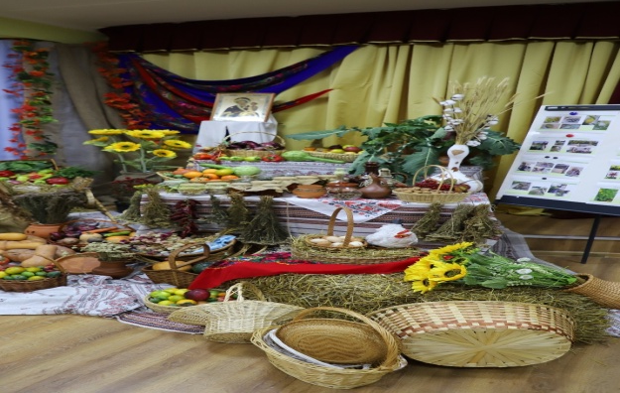
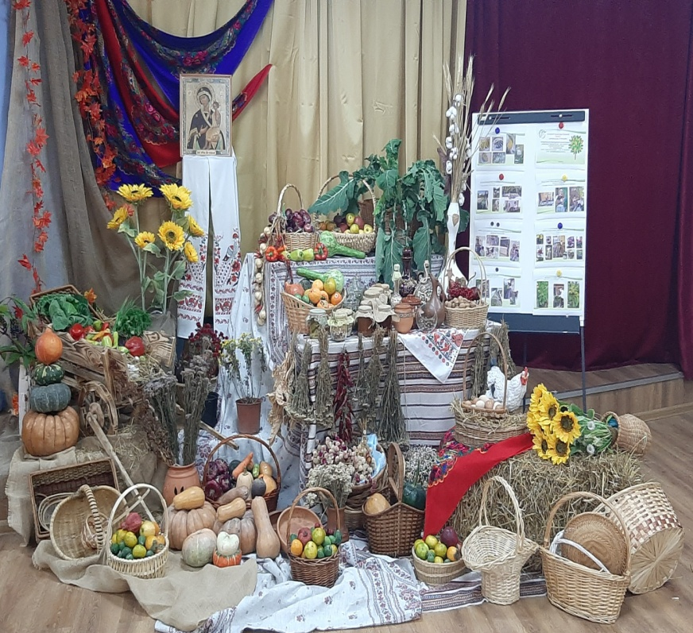
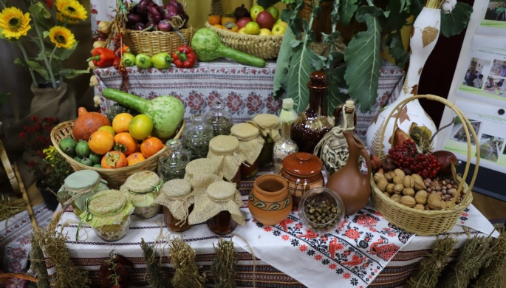
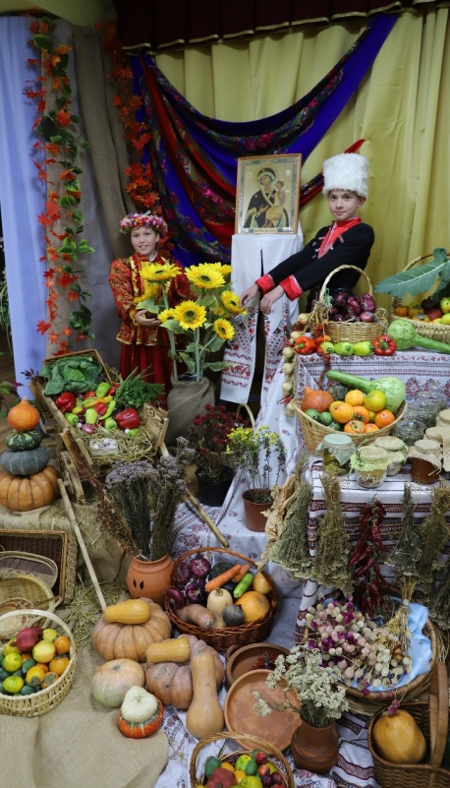
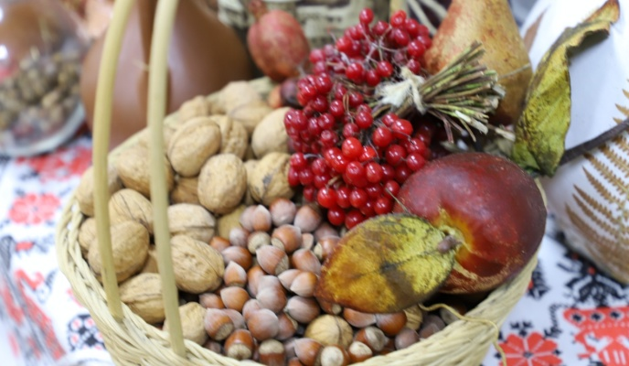
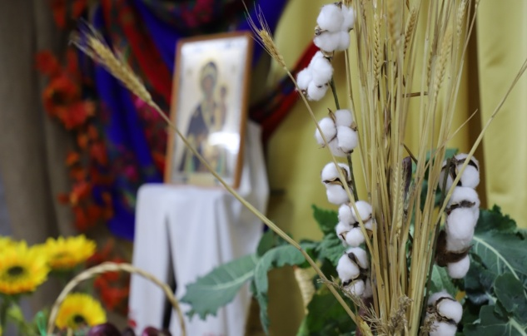
ОКТЯБРЬ 2021
АГРОВЫСТАВКА В РАМКАХ ПЕРВОГО ГОРОДСКОГО ФЕСТИВАЛЯ ШКОЛЬНЫХ АГРОПАРКОВ «СОЧИ – ГОРОД РУССКИХ СУБТРОПИКОВ»
Цель: организовать выставочную экспозицию передающую индивидуальную концепцию, самобытность, связанную как с географическим местоположением, так и с национальными особенностями и традициями
Задачи: 1. Представить продукцию, выращенную учащимися в школьных агропарках и личных подсобных хозяйствах.
2. Отразить индивидуальную специфику агропарка гимназии.
:

Slide 7
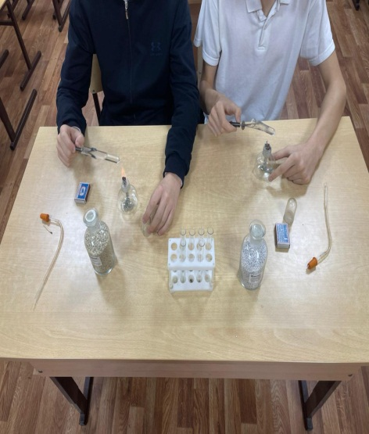
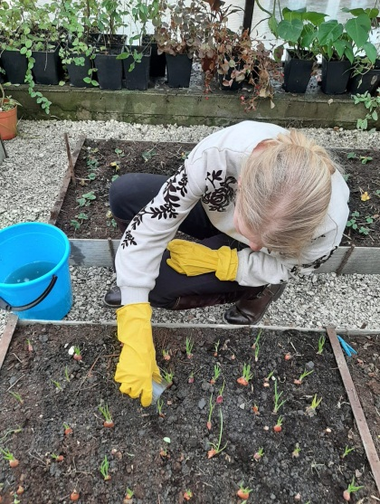
ДЕКАБРЬ 2021
ИНТЕГРИРОВАННЫЙ УРОК: «МИНЕРАЛЬНЫЕ УДОБРЕНИЯ, ИХ ЗНАЧЕНИЕ И ПРИМЕНЕНИЕ»
Цели урока: • Усвоение учащимися знаний о составе азотных, фосфорных, калийных удобрений и их биологической роли. • Развитие практических умений и навыков в их использовании.
• Закрепление знаний о единстве живого и не живого.
Задачи урока: 1. Создать условия для усвоения учащимися знаний о составе минеральных удобрениях, их составе и классификации, свойствах минеральных удобрений, их биологической роли в жизни растений. 2. Развивать умения определять практически азотные и фосфорные удобрения среди удобрений других групп. 3. Формировать умение применять минеральные удобрения в целях повышения урожайности растительных объектов агропарка.
:

Slide 8
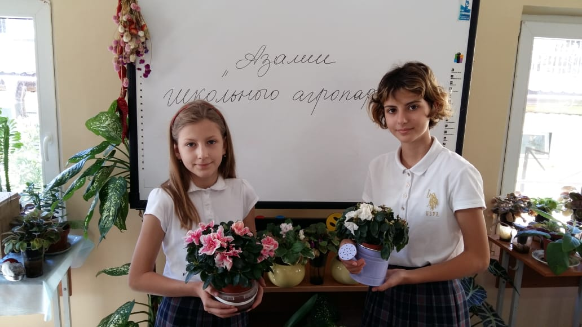
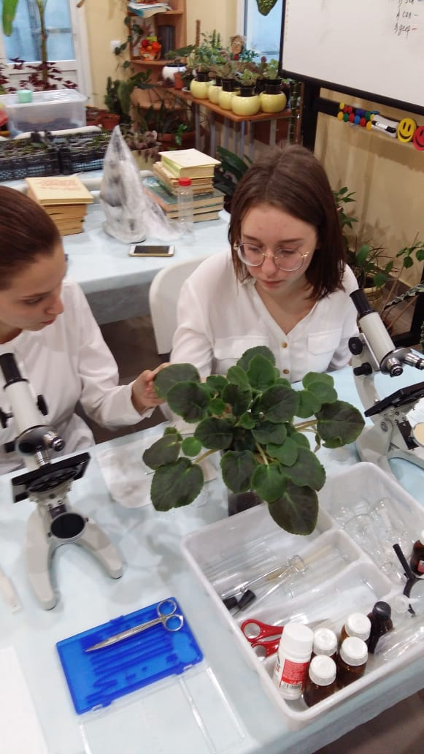
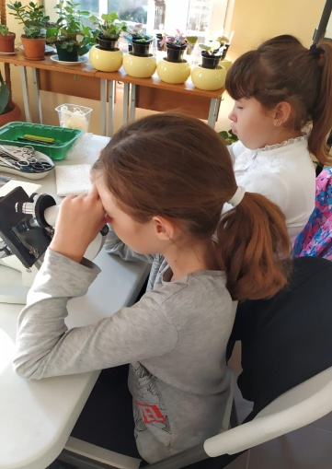
НОЯБРЬ 2021
ИНТЕГРИРОВАННЫЙ УРОК ПО БИОЛОГИИ И ГЕОГРАФИИ: «МНОГООБРАЗИЕ И ПРОИСХОЖДЕНИЕ КУЛЬТУРНЫХ РАСТЕНИЙ НА БАЗЕ ШКОЛЬНОГО АГРОПАРКА»
Цель урока: способствовать осознанию новой информации о многообразии и происхождении культурных растений мира (на базе школьного агропарка) и овладению универсальными учебными действиями с помощью средств проблемного обучения.
Задачи урока: 1. Предметные: • знать многообразие и происхождение культурных растений мира;
• расширить и углубить знания обучающихся о культурных растениях, их происхождении и многообразии (на базе школьного агропарка); • показать вклад Н.И.Вавилова в изучение происхождения культурных растений. 2. Метапредметные: • развивать умения устанавливать причинно-следственные связи, формировать умение применять полученные знания в новой учебной ситуации • доказывать эффективные пути решения проблемных задач, предлагать конкретные решения проблем; • оценивать результаты своей учебной деятельности в группе
:

Slide 9
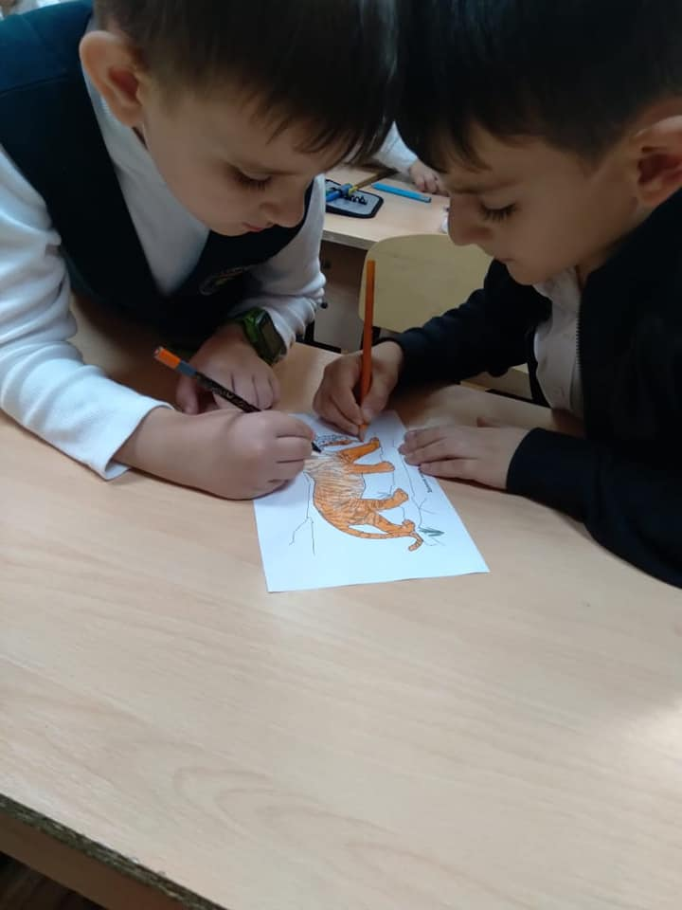
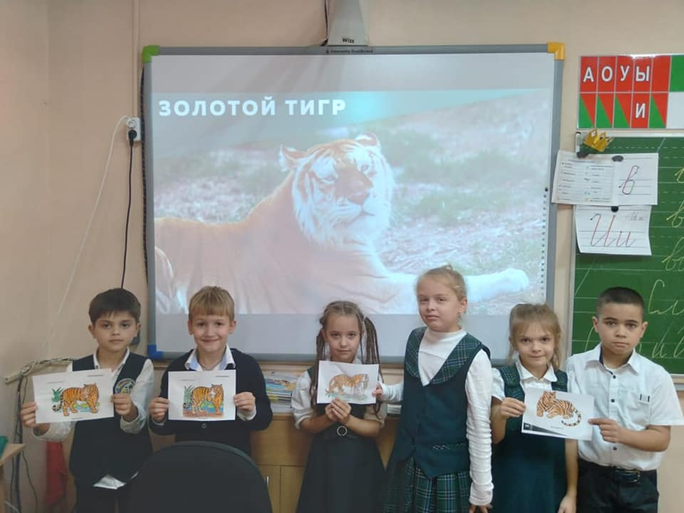
ОКТЯБРЬ 2021
ВСЕРОССИЙСКИЙ УРОК "ЭКОЛЯТА-МОЛОДЫЕ ЗАЩИТНИКИ ПРИРОДЫ ПО ТЕМАМ "ТИГР И ЕГО РОДСТВЕННИКИ" И "ПТИЦЫ ЗА ОКНОМ".
Обучающиеся начальных классов МОБУ гимназии 44 г.Сочи им.В.А.Сухомлинского приняли участие во Всероссийском уроке "Эколята-молодые защитники природы по темам "Тигр и его родственники" и "Птицы за окном".Проведение данного мероприятия способствует формированию экологической культуры школьников,бережного отношения к природе, формирует познавательный интерес к изучению окружающего мира. Уроки проводились в игровой форме: ребята смотрели видеоролики, решали кроссворд, раскрашивали, отгадывали загадки.Игра прошла на одном дыхании!
:

Slide 10
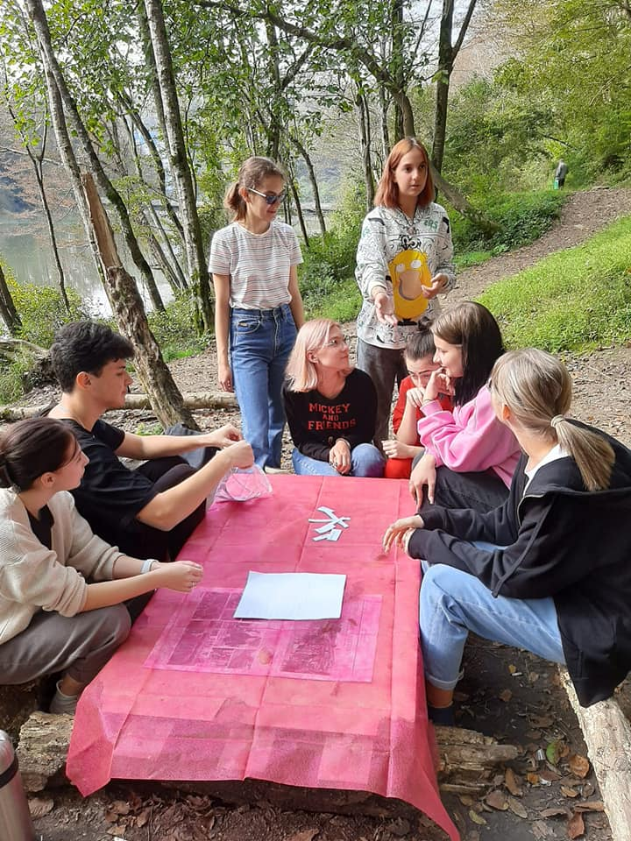
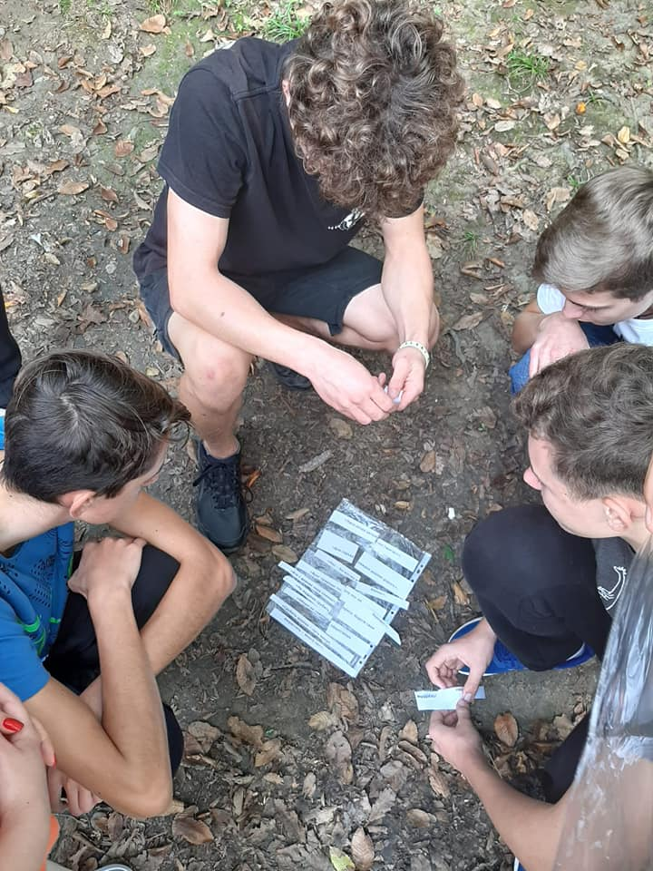
СЕНТЯБРЬ 2021
ЭКОЛОГИЧЕСКИЙ КВЕСТ "ЭТО ВСЕ МОЕ РОДНОЕ".
Участники волонтерского отряда МОБУ гимназия №44 г.Сочи им.В.А.Сухомлинского приняли участие в экологическом квесте "Это все мое родное". Целью данного мероприятия стало сплочение коллектива и привитие любви к родному краю и заботой о его чистоте. С заданиями и вопросами ребята справились отлично. Хорошая погода и пикник с последующим сбором мусора по территории лесного массива...все прошло хорошо, весело, позитивно и ,главное, с пользой. Свежий воздух, соединённый с физическими и умственными нагрузками. Это и интересно и познавательно!
:

Slide 11
ОКТЯБРЬ 2021
Конкурс рисунков «Тайны Черного моря» экологического месячника, посвященного Международному дню Черного моря
Учащиеся МОБУ гимназии №44 им. В.А. Сухомлинского, МБУ ДО ЦВР г. Сочи
Приняли участие в конкурсе рисунков «Тайны Черного моря» экологического месячника, посвященного Международному дню Черного моря.
Проведение данного мероприятия способствует формированию экологической культуры школьников, бережного отношения к природе родного края, формирует познавательный интерес к изучению биологии, экологии географии. Учащаяся гимназии Чернышкова София заняла III место в младшей возрастной категории. Руководитель: Покровская Наталья Витальевна.
:

